Slide 1
Краеведческая экспедиция по родным местам «Моя малая Родина» Летний оздоровительный лагерь «Солнышко» II смена (25 человек) Начальник лагеря – Карасевич Наталья Зиновьевна, Воспитатели: Кожемяко Ольга Валентиновна, Боряк Наталья Сергеевна 2023 г.
МУНИЦИПАЛЬНОЕ КАЗЁННОЕ ОБЩЕОБРАЗОВАТЕЛЬНОЕ УЧРЕЖДЕНИЕ
«СРЕДНЯЯ ОБЩЕОБРАЗОВАТЕЛЬНАЯ ШКОЛА № 9» с. КАМЕНКА
ЧУГУЕВСКОГО РАЙОНА ПРИМОРСКОГО КРАЯ

Slide 2
Цель программы:
- создание благоприятных условий и возможностей, позволяющих решить задачи непрерывного патриотического воспитания на примере краеведческого материала.
Задачи программы:
формирование интереса к истории родного села, края, к своей родословной; поисковой и исследовательской деятельности;
формирование уважения к традициям, обычаям, местным обрядам, культурному наследию;
формирование стремления к улучшению окружающей среды родного села;
- формирование мотивации личности к познавательной деятельности творчеству средствами патриотического воспитания.

Slide 3
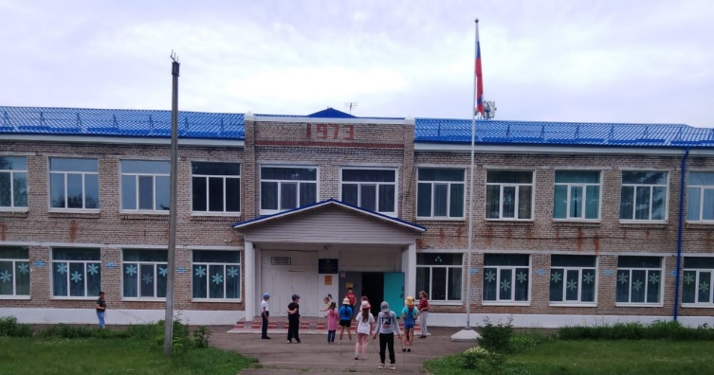
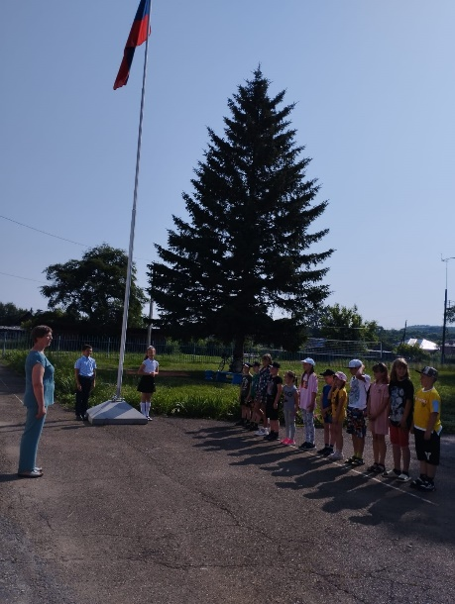
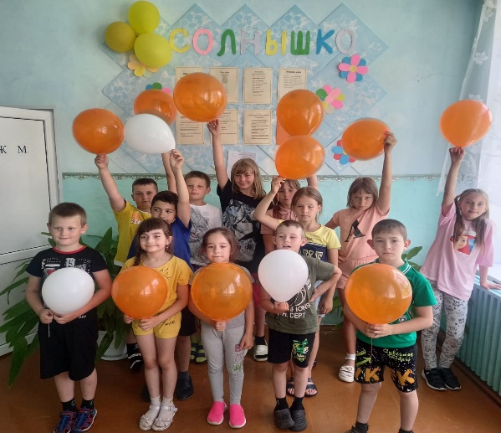
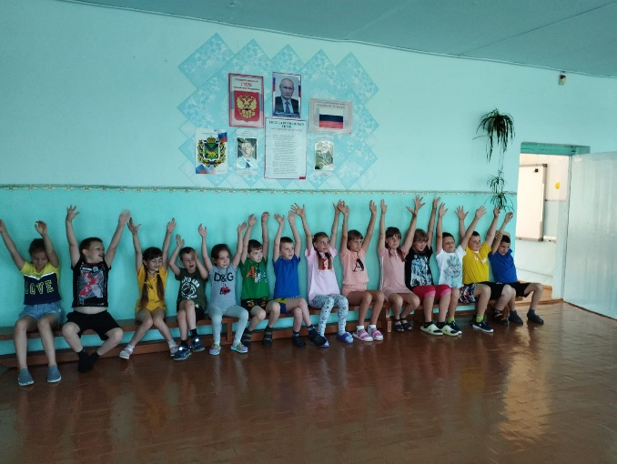
Моя малая Родина
Моя - потому что здесь моя семья,
мои друзья, мой дом, моя улица,
моя школа…
Малая - потому что это маленькая
частичка моей необъятной страны.
Родина - потому что здесь живут
родные моему сердцу люди.

Slide 4
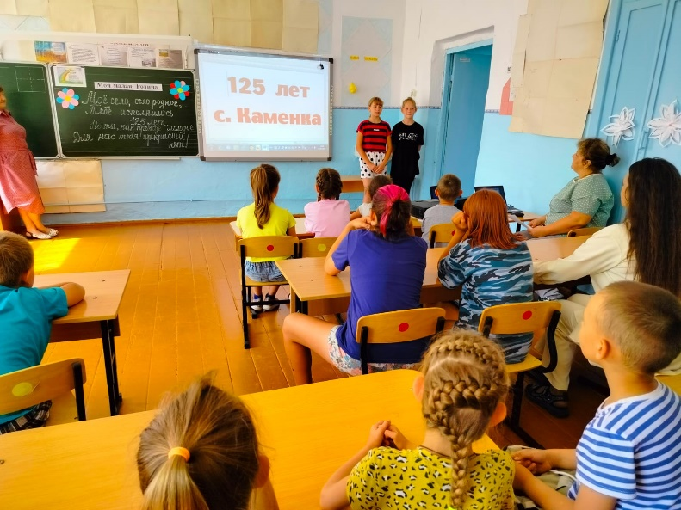
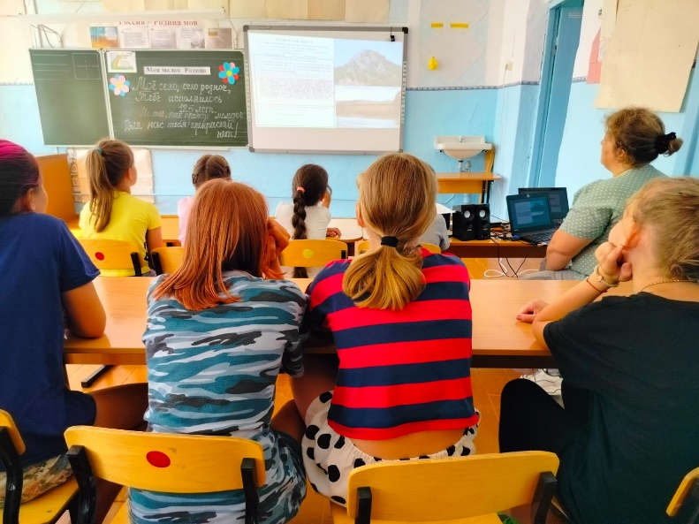
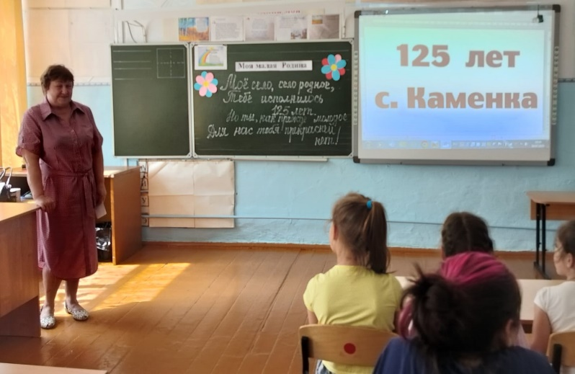
I тропа «Мой дом родной»
К 125- летию с. Каменка была приглашена специалист села Дацко Л. А., которая рассказала воспитанникам о том, что наше село - самое первое поселение Чугуевского района. Познакомила с жизнью и развитием села за последние 50 лет. Дацко Л. А. рассказала о проблеме вымирания села, об отсутствии рабочих мест для наших жителей. И для того, чтобы привлечь внимание ребят к развитию и процветанию села, очень подробно поведала о программе «Развитие сельского хозяйства», ведь будущее с. Каменки в руках подрастающего поколения.

Slide 5
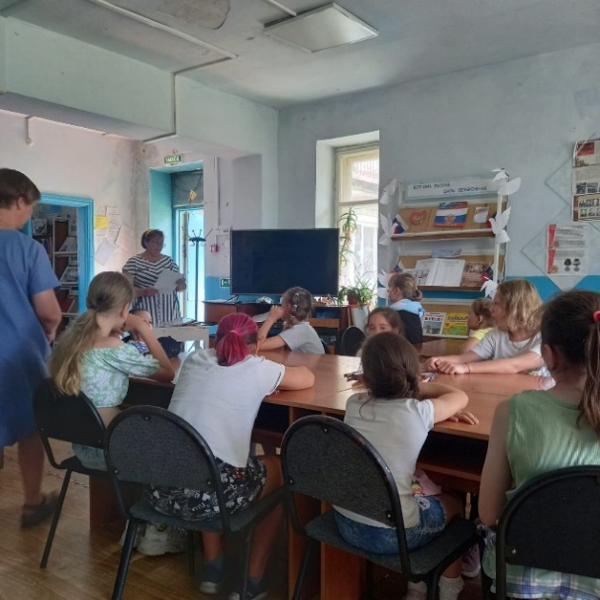
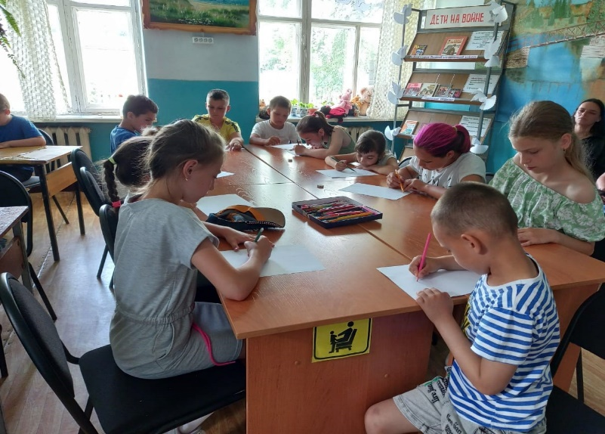
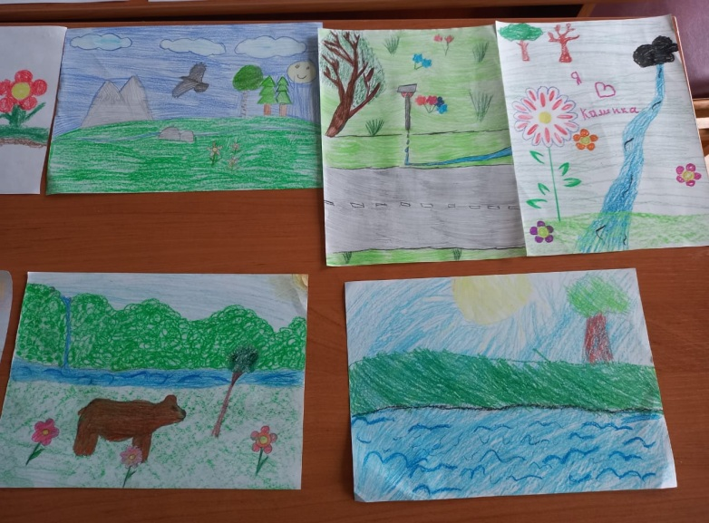
В рамках мероприятия «Славное неброское Приморское село» работник сельской библиотеки Шепелюк Л.И. рассказала воспитанникам о происхождении названия села. Рассказала, что в музее им. А. А. Фадеева есть проект и описание участка, образованного в 1900 году под названием Каменка, а так же из книги «Дикие пчёлы» И. Басаргина прочитала описание первозданной таёжной природы, бурной речки Каменки и первых поселенцев. Мероприятие закончилось конкурсом рисунков «Природа малой Родины», где ребята проявили свои творческие способности и постарались передать всю волшебную красоту родного края.
I тропа «Мой дом родной»

Slide 6
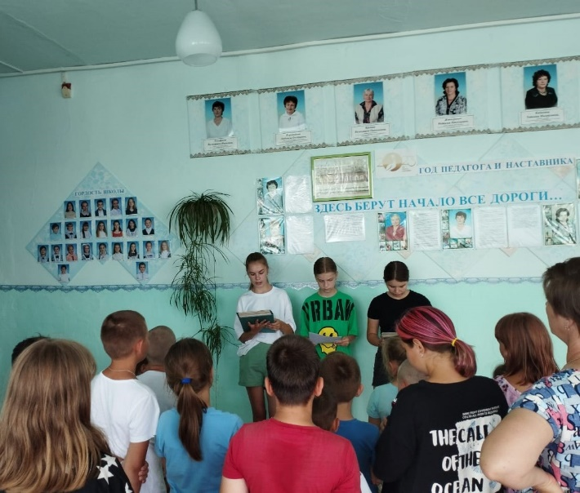
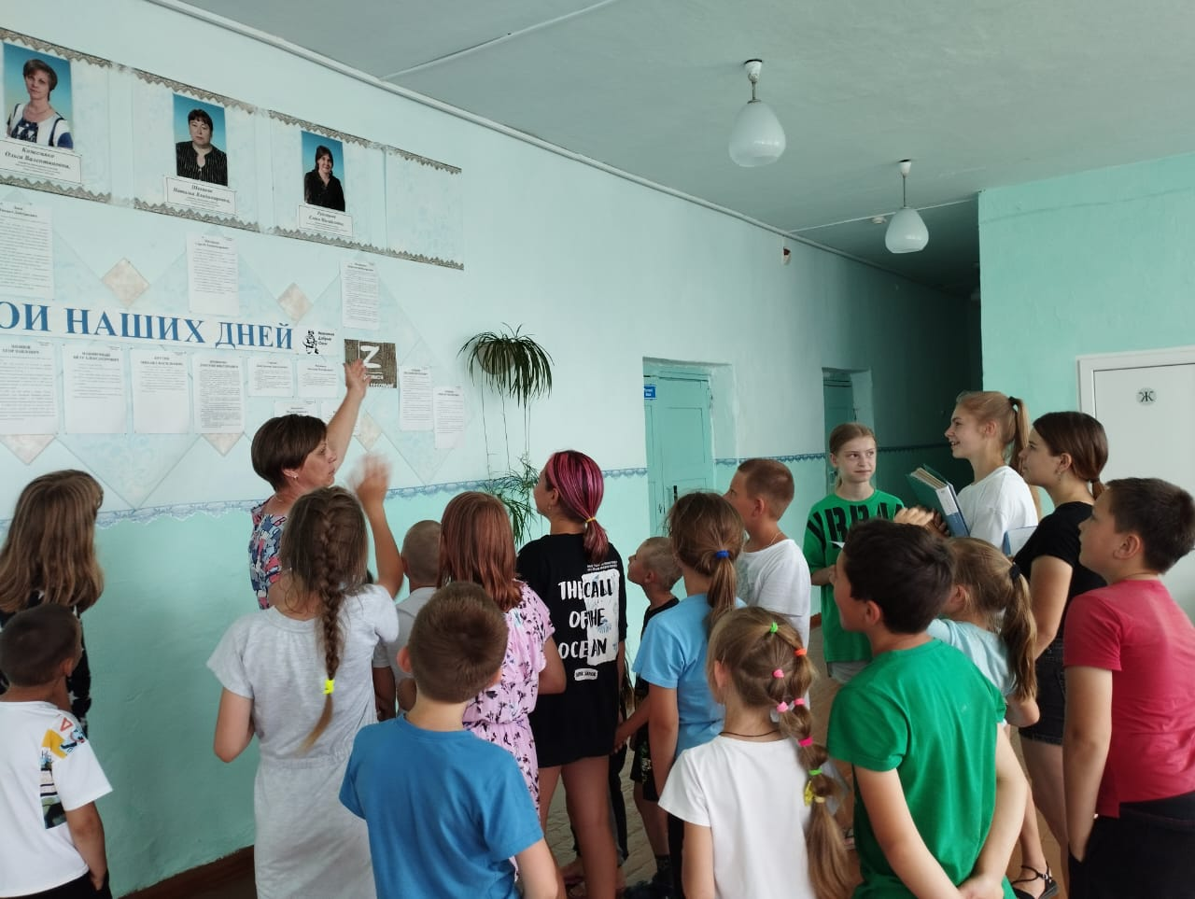
II тропа «Мои земляки»
Во время экскурсии в школьный музей выпускники девятого класса познакомили воспитанников с очень интересной и увлекательной историей школы. Старшеклассники начали свой рассказ о первой школе, в которой было всего 2 класса. Показали фотографии первых учителей, зачитали интересные моменты из летописи школы.

Slide 7
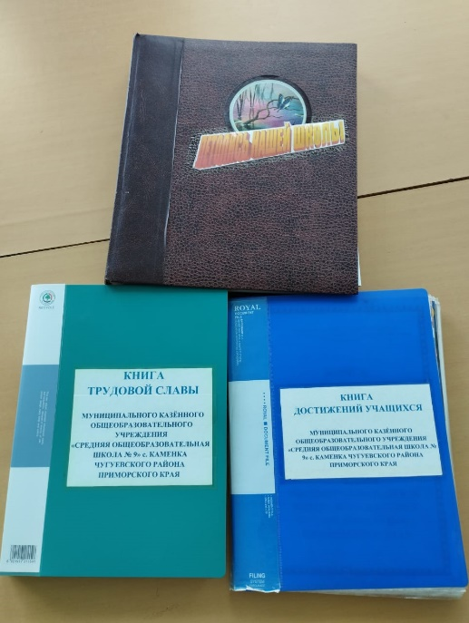
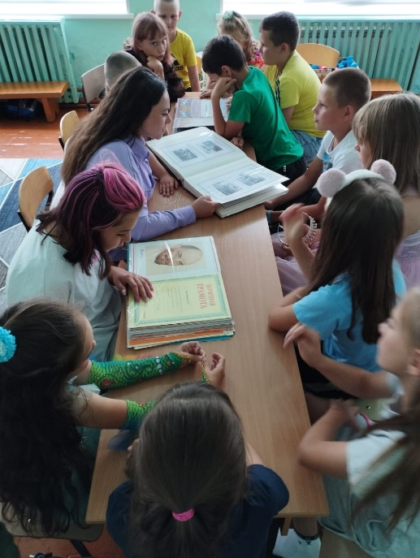
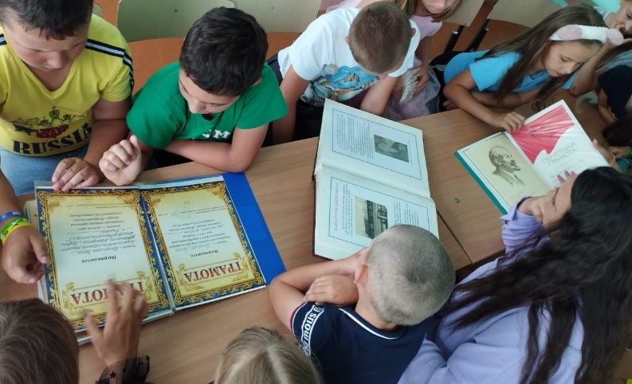
II тропа «Мои земляки»
Экскурсия закончилась знакомством
воспитанников с Книгой трудовой славы и Книгой достижений учащихся.
Ребята внимательно и
с большим интересом изучали каждую страницу .
В конце нашего мероприятия юные исследователи отметили, как много замечательных и талантливых односельчан родилось и выросло в нашем селе.

Slide 8
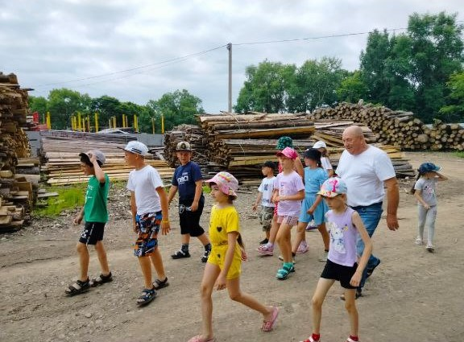
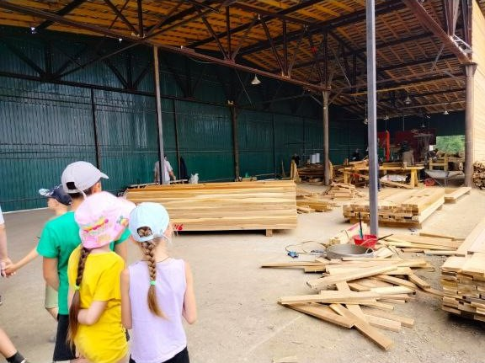
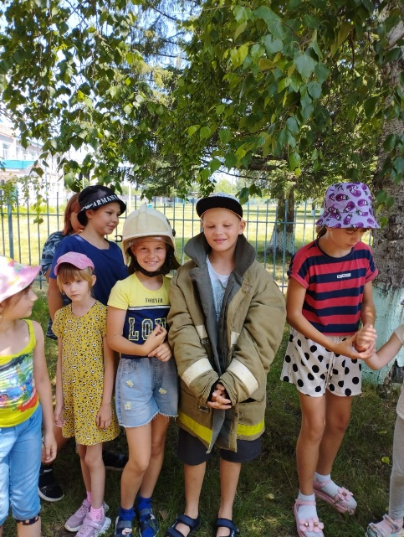
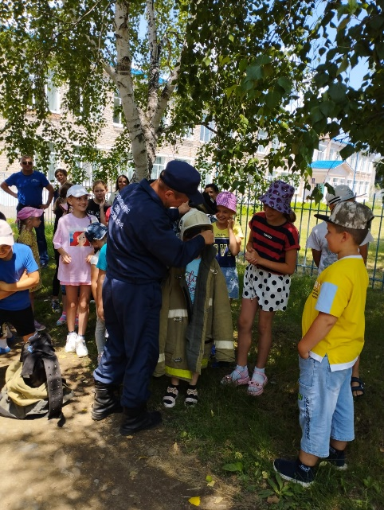
III тропа «Мы – будущее малой Родины»
Об очень интересных и необходимых для села профессиях ребята узнали во время экскурсии на деревообрабатывающее предприятие ИП Попелыша Н.И.
Воспитанники лагеря познакомились поближе и с опасной работой пожарного. Наши юные герои сразу определились с выбором будущей профессии.

Slide 9
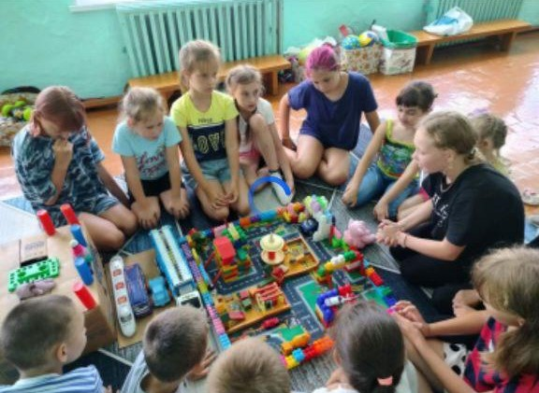
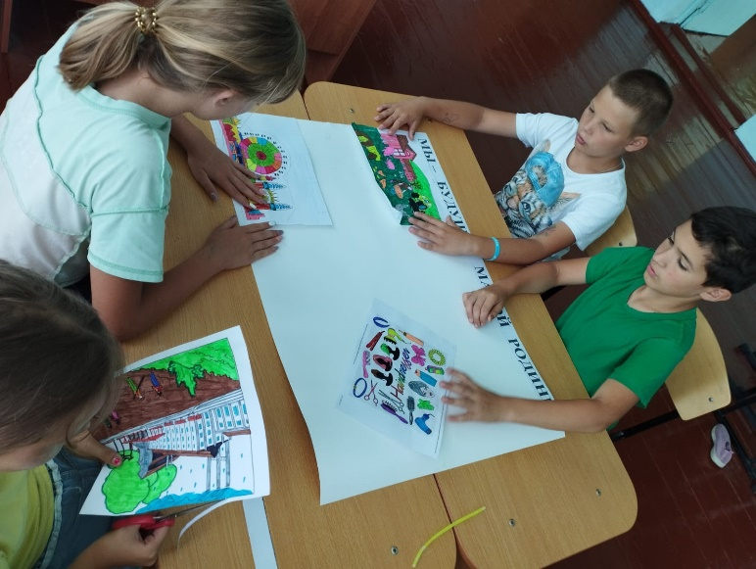
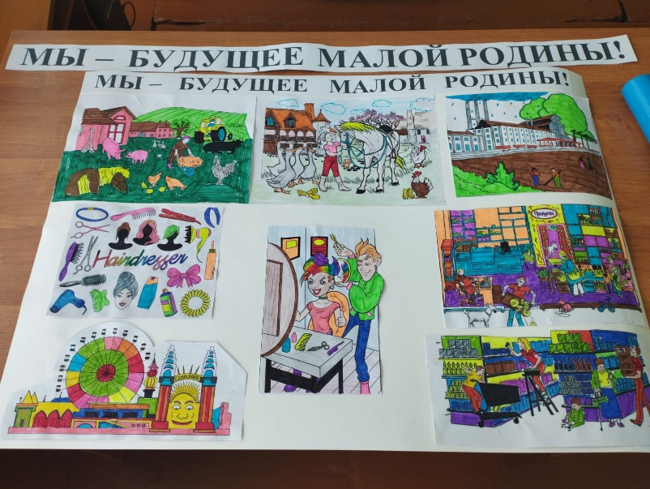
III тропа «Мы – будущее малой Родины»
За круглым столом наши юные архитекторы создали макет «Село мечты», где они показали перспективы развития для родного села. А наши журналисты и художники выпустили газету, в которой отразили самые глобальные проблемы села.

Slide 10
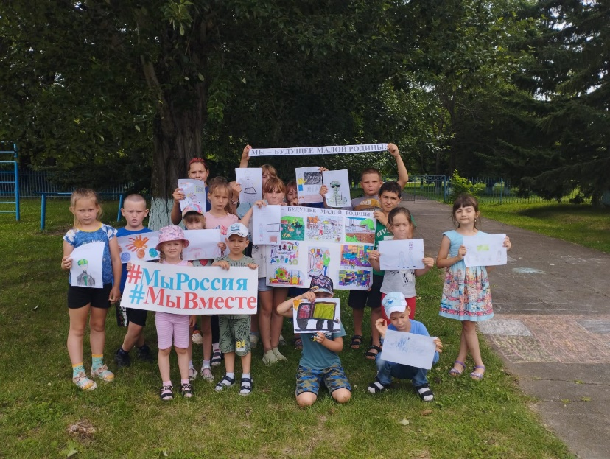
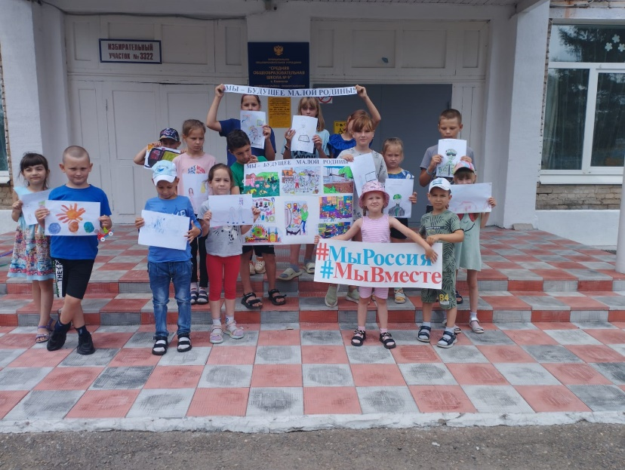
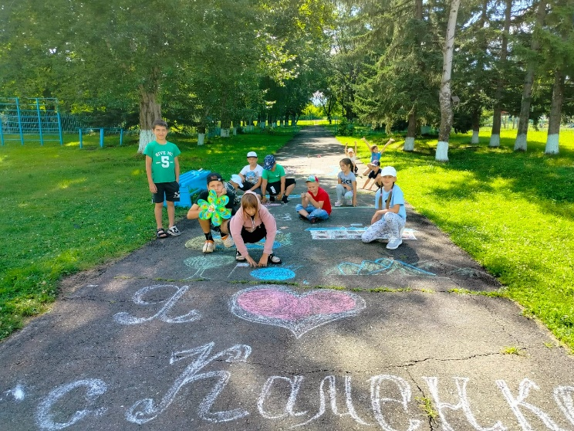
III тропа «Мы – будущее малой Родины»
Воспитанники 2 смены детского оздоровительного лагеря «Солнышко» провели акцию «За нами будущее малой Родины». Каждый из ребят проявил свое творчество, креативность, любознательность. В ходе работы они поняли, что только вместе можно добиться успеха во всех начинаниях.

Slide 11
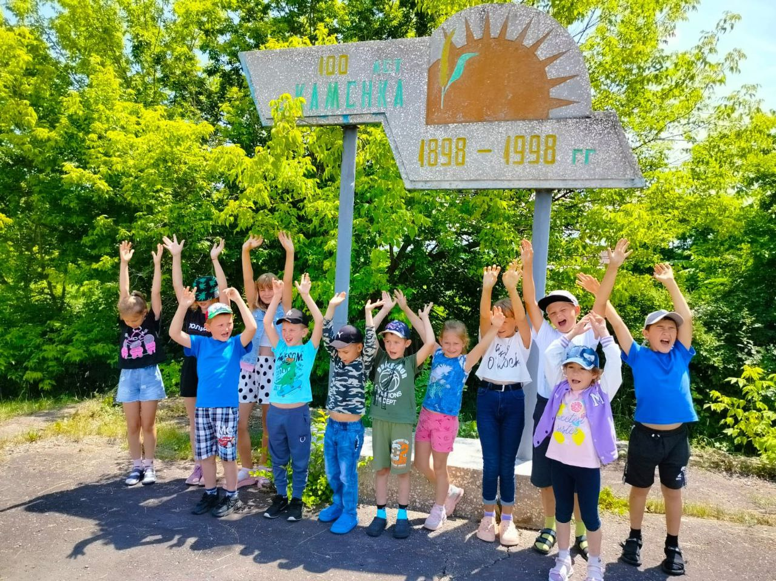
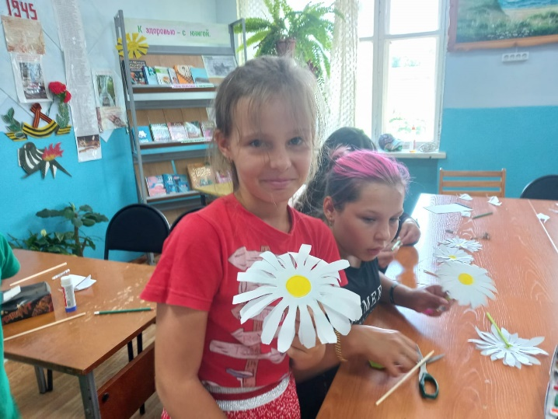
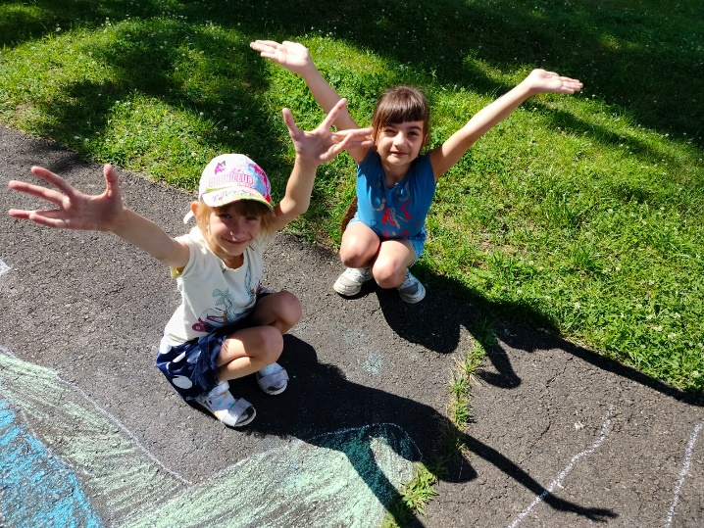
Краеведческая экспедиция по родным местам «Моя малая Родина»
Спасибо
за
внимание!

